Slide 1
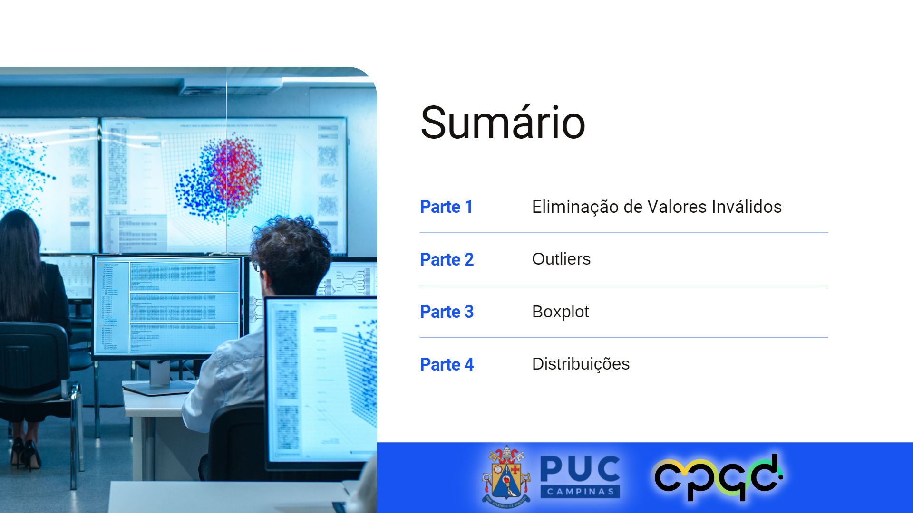

O que é Feature Engineering
Criação de Features
Transformação de Features
Seleção de Features

Slide 2

Feature Engineering

Slide 3


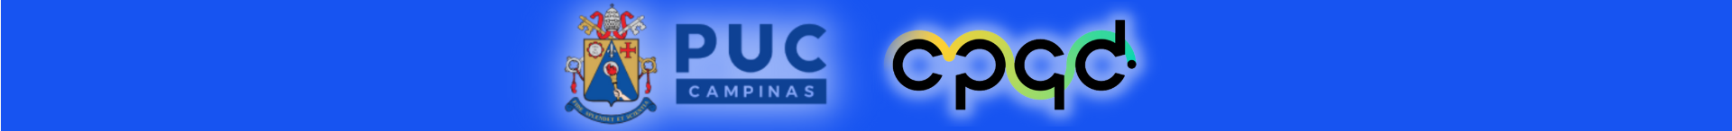
Feature Engineering
Feature engineering é o termo muito usado para definir um conjunto de técnicas utilizadas tanto na criação como na manipulação de features (recursos), tendo como objetivo desenvolver um bom modelo de aprendizado de máquina.

Slide 4
Feature Engineering
Não se trata apenas de selecionar boas features para um modelo preditivo.
Esse processo também abrange a transformação matemática nas features existentes para extrair o máximo potencial dos dados e criação de novas features.

Slide 5
Feature Engineering
Praticamente todos os algoritmos de Aprendizado de Máquina possuem entradas e saídas.
As entradas são formadas por colunas de dados estruturados, onde cada coluna recebe o nome de feature, também conhecido como variáveis independentes ou atributos.

Slide 6
Feature Engineering
Essas features podem ser palavras, pedaços de informação de uma imagem, etc.
Os modelos de aprendizado de máquina utilizam esses recursos para classificar as informações.
Por exemplo, sedentarismo e fator hereditário são variáveis independentes para quando se quer prever se alguém vai ou não desenvolver algum problema cardíaco.

Slide 7
Feature Engineering
Utilizando o conhecimento da área de negócio que está sendo analisada, procuramos descobrir quais são as características mais importantes dos dados e, então, os preparamos para entrar em um modelo de aprendizado de máquina.
Quanto maior a correlação entre uma feature e a variável que se quer prever, mais importante essa feature é.

Slide 8
Diferentes tipos de dados
A maioria dos algoritmos de aprendizado de máquina exige que seus dados de entrada sejam representados como um vetor ou uma matriz, e muitos assumem que os dados são distribuídos normalmente.
No mundo real, na maioria das vezes você receberá dados que não estão neste formato.

Slide 9
Diferentes tipos de dados
Geralmente, iremos trabalhar com muitos tipos diferentes de dados.
Alguns tipos de dados que encontraremos com frequência são:
Variáveis contínuas
Dados categóricos,
Dados ordinais,
Valores booleanos e
Datas e horas.
Lidar com isso é administrável, mas requer uma abordagem bem pensada.

Slide 10
O que será abordado
Nosso objetivo é abordar como lidar com muitos tipos diferentes de dados e como convertê-los em um formato que possa ser facilmente usado para aprendizado de máquina.
Em um primeiro momento iremos criar o dados.
Em seguida, iremos aprender como lidar com dados que possuem valores ausentes.
Finalmente, iremos transformar seus dados para que estejam em conformidade com as suposições estatísticas geralmente necessárias para modelos de aprendizado de máquina e, finalmente, converterá texto de formato livre em dados tabulares para que possam ser usados com modelos de aprendizado de máquina.

Slide 11
Exemplo Prático

Slide 12
Criação de Features

Slide 13
Criação de Features
Um dos erros mais comuns é focar nos dados disponíveis ao invés de se questionar quais dados são necessários.
Esse equívoco faz com que variáveis essenciais para o negócio sejam deixadas de lado, pois não existem nos dados.

Slide 14
Criação de Features
Se muitas dessas variáveis essenciais não estiverem disponíveis para processamento, vale voltar para a etapa de coleta.
Criar novas features pode trazer à tona informações que são de extrema importância, mas não estavam explícitas nos dados.

Slide 15
Criação de Features
Por exemplo, podemos ter a data em que alguém começou a usar um serviço mas o que realmente precisamos é apenas do mês para entender se há alguma sazonalidade.
A partir da feature data é possível criar uma nova contendo apenas o mês.

Slide 16


Vamos aproveitar para utilizar substancialmente o pacote pandas, pois ele é muito útil ao trabalhar com dados em formato tabular.
É uma prática comum importar pandas usando o alias pd.
Podemos usar a função read_csv() para importar um arquivo CSV e usar o método head() para ver rapidamente as primeiras linhas do DataFrame.

Slide 17
Transformação de Features

Slide 18
Transformação de Features
Fazendo o cálculo da porcentagem encontramos que aproximadamente 1% do total de quartos está vazio.
Temos duas possibilidades, remover essas linhas com os quartos vazios, ou preencher esses dados com o valor da média da coluna total de quartos.

Slide 19
Transformação de Features
Ao identificar um outlier é sempre recomendado, identificar o motivo de ter ocorrido, pois ele pode ser uma boa oportunidade de negócio.
No entanto, os outliers também podem ser erros no conjunto de dados.
Por exemplo: imagine o valor 1971 na coluna 'idade', provavelmente esse era o ano de nascimento de alguém e foi inserido de forma errada. Uma forma muito boa de identificar os outliers é através do gráfico boxplot.

Slide 20
Transformação de Features
One-hot encoding é uma técnica usada na área de aprendizado de máquina para transformar variáveis categóricas em um formato numérico que pode ser usado como entrada em algoritmos de aprendizado de máquina.

Slide 21
Transformação de Features
Em essência, cada categoria da variável é transformada em uma coluna binária, onde cada coluna indica se a categoria correspondente está presente ou não para uma determinada amostra.
Por exemplo, se a variável categórica é "fruta" e tem as categorias "maçã", "banana" e "laranja", o one-hot encoding criaria três colunas binárias, uma para cada categoria, e cada amostra seria codificada como uma combinação dessas colunas.

Slide 22
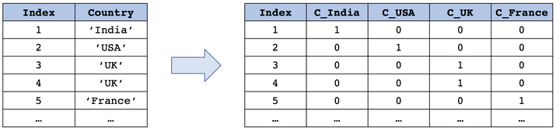
Lidando com Variáveis Categóricas
Notes:
Como exemplo, aqui está uma tabela que consiste no país de residência de diferentes entrevistados na pesquisa Stackoverflow.
Para ir de entradas qualitativas a características quantitativas, pode-se pensar ingenuamente que atribuir um número a cada categoria em uma coluna seria suficiente, por exemplo, Índia poderia ser 1, EUA 2 etc. eficácia do seu modelo.
Portanto, você não pode alocar números arbitrários para cada categoria, pois isso implicaria em alguma forma de ordenação nas categorias.
Em vez disso, os valores podem ser codificados criando recursos binários adicionais correspondentes a se cada valor foi escolhido ou não, conforme mostrado na tabela à direita.
Ao fazer isso, seu modelo pode aproveitar as informações de qual país é fornecido, sem inferir qualquer ordem entre as diferentes opções.

Slide 23
Seleção de Features

Slide 24

Pandas é uma biblioteca para Ciência de Dados de código aberto (open source), construída sobre a linguagem Python, e que fornece uma abordagem rápida e flexível, com estruturas robustas para se trabalhar com dados relacionais (ou rotulados), e tudo isso de maneira simples e intuitiva.

